Slide 1
فصل اول
مقدمه و تعاریف

Slide 2
آبخیزداری :
برای اولین بار جامعه جنگل بانی آمریکا در کتاب « واژه شناسی جنگل» در سال 1946 تعریفی از آبخیزداری را ارائه نمود. که این تعریف عبارت است از علم اداره منابع طبیعی موجود در یک آبخیز را که به طور عمده برای تولید و حفاظت آب و منابع طبیعی وابسته به آن بکار گرفته می شود آبخیزداری گویند. این علم شامل کنترل خاک و جلوگیری از وقوع سیلاب ها و حفظ ارزش تفرجگاهی منابع نیز می باشد.

Slide 3
به طور کلی آبخیزداری به مدیریت و بهره برداری بهینه و پایدار از کلیه منابع آب، خاک و سرزمین گفته می شود. این مدیریت باید به گونه ای باشد که سبب افزایش رفاه آبخیز نشینان شود.

Slide 4
کلمه پایداری در موارد زیادی استفاده می شود و تعریف روشنی ندارد.
برخی مولفه های پایداری شامل موارد ذیل است:
حفظ و نگهداری شرایط و سطح مطلوب تولیدات حاصل از طبیعت
استحکام بخشیدن به شرایط مطلوب و حفظ نرخ تولید در نزدیکی متوسط آن
بهبود بخشیدن شرایط مطلوب و نرخ تولید

Slide 5
این اجزاء پایداری در مقیاس های منطقه ای، زمین های کشاورزی تا اراضی با پوشش طبیعی قابل اجرا است.

Slide 6
آبخیز(Watershed):
منطقه ای با مرزهای هیدرولوژیکی طبیعی که به یک نقطه خاصی در رودخانه یا دریاچه و منبع آبی ختم می شود. یک آبخیز مجموعه ای است از منابع آب سطحی و زیر زمینی، خاک، پوشش گیاهی، حیات وحش و همچنین انسان و اثرات و فعالیت های آن که همگی در یک رابطه تنگاتنک با یکدیگر قرار دارند.

Slide 7
آبخیز در اساس یک واحد هیدرولوژیکی است که امروزه به عنوان یک واحد فیزیکی، بیولوژیکی، سیاسی، اقتصادی و اجتماعی برای برنامه ریزی و مدیریت کلیه منابع موجود در طبیعت پذیرفته شده است.

Slide 8
River basin: همان تعریف آبخیز را دارد ولی در مقیاس بزرگ تر و فرق دیگر آن این است که این حوزه ها از طریق یک رودخانه به دریا منتهی می شود. مثل کارون و سفید رود

Slide 9
تخریب آبخیز (watershed degredation):
کاهش پتانسیل تولیدی منابع آب و خاک یک آبخیز را گویند که همراه با تغییرات فاهش در رژیم هیدرولوژیکی حوضه از جمله کاهش کیفیت و کمیت رواناب ها و منابع آبی حوضه است (نجفی نژاد 1376). تخریب آبخیز می تواند از اثرات متقابل خصوصیات فیزیولوژیکی اقلیم و بهره برداری نامناسب از زمین (جنگل تراشی، کشت نامناسب، معدن کاری غیر اصولی، چرای مفرط، جاده سازی، ...) حاصل شود.

Slide 10
خلاصه ای از تاریخچه آبخیزداری در ایران:
1328: تشکیل ادارات بررسی های آب و خاک و حفظ منابع طبیعی در وزرات کشاورزی
1337: گزارش کارشناس فائو در مورد وضعیت خطرناک فرسایش خاک در ایران
1338: اجرای عملیات نمونه حفاظت خاک در زیر حوزه سیرچال کرج توسط کارشناسان فائو

Slide 11
1346: تاسیس دفتر فنی خاک در وزرات منابع طبیعی
1348: تخصیص اولیه اعتبارات به طرح های حفاظت از آبخیزها
1349: تهیه اولین طرح آبخیزداری توسط فارغ التحصیلان دانشکده جنگلداری کرج
1350: آغاز فعالیت های گسترده آبخیزداری در حوزه آبخیز کرج، سفید رود و دز

Slide 12
1351: تشکیل دفتر حفاظت خاک و آبخیزداری در سازمان جنگل ها و مراتع کشور
1352: تشکیل شوراهای آبخیزداری
1353: آغاز اولین طرح مشترک حفاظت آبخیزها با همکاری فائو

Slide 13
1353: تهیه اولین طرح جامع آبخیزداری توسط کارشناسان ایرانی
1363: آغاز دومین طرح مشترک حفاظت آبخیزها با همکاری فائو
1371: تشکیل معاونت آبخیزداری در وزرات جهاد کشاورزی
1380: ادغام معاونت آبخیزداری در سازمان جنگل ها و مراتع

Slide 14
برخی از استراتژی های آبخیزداری در کشور (اهداف بلند مدت):
قانون مند کردن و نظام دادن به انواع بهره برداری های منابع در آبخیز داری
هماهنگی و یکپارچگی کلیه پروژه ها و فعالیت های عمرانی اقتصادی حوزه های آبخیز
اصلاح نظام فعلی کاربری اراضی در آبخیزها

Slide 15
واگذاری عمده برنامه ریزی و اجرای طرح های حفاظت خاک به ساکنین آبخیزها و سایر بهره برداران از منابع آبخیز.
ایجاد مکانیسم های مناسب برای تبادل سریع اطلاعات بین کلیه دستگاه هایی که هر یک به نوعی در زمینه منابع آب و خاک و کشاورزی و جنگل و مرتع فعالیت می کنند.

Slide 16
همکاری و مشارکت اساسی در حل مسائل مالکیت اراضی و نظام بهره برداری از اراضی

Slide 17
هدف نهایی آبخیزداری:
هدف نهایی آبخیزداری کشور اعمال مدیریت منابع و هماهنگی و یکپارچه سازی کلیه منابع یک آبخیز به نحوی که ضمن بهره برداری متناسب و منطقی از منابع طبیعی، اراضی کشاورزی و سرمایه های انسانی این منابع برای نسل های آینده حفظ شود.

Slide 18
برخی هدف های خاص در آبخیزداری به شرح ذیل است:
افزایش تولید آب
بهبود و تثبیت کیفیت آب در حد استاندارد های معمول

Slide 19
تامین آب مورد تقاضای مناطق پایین دست در زمان مناسب
اصلاح و توسعه جنگل ها، مراتع و چراگاه ها
اصلاح و توسعه اراضی کشاورزی و افزایش تولید مزارع کوچک و محدود

Slide 20
کاهش فرسایش و خطرات ناشی از بروز سیلاب
حمایت از حیات وحش
توسعه و افزایش ارزش تفرجگاهی

Slide 21
مهمترین علل انتخاب آبخیز به عنوان یک واحد مدیریتی کلان
آبخیز یک واحد اکولوژیک است که روابط متقابل اجزای آن و عملکرد آنها در بهره برداری از اراضی و توسعه منابع آب و خاک مهم می باشد. شناخت این روابط منطقی در یک حوزه آبخیز امکان پذیر می باشد.

Slide 22
آبخیز واحد های برنامه ریزی منابع آب است و امکان محاسبه بیلان آبی را فراهم می کند.
از آنجایی که نحوه مدیریت بخش های بالایی یک حوزه آبخیز تاثیر مستقیم روی کیفیت آب و خاک مناطق پایین دست دارد. مدیریت منابع طبیعی باید در قالب حوزه آبخیز انجام شود.

Slide 23
تذکر :
تفاوت آبخیزداری و حفاظت آب و خاک
برنامه های حفاظت آب و خاک جزئی از آبخیزداری است.

Slide 24
اندازه حوزه آبخیز
تعیین اندازه آبخیز در برآورد پارامترهای آب از قبیل کل آبدهی سالانه، پتانسیل سیل خیزی، شناسایی میانگین اراضی تحت مدیریت و ارزیابی، زمان و مکان اجرای اقدامات اجرایی و مدیریتی، کنترل کیفیت و کمیت مقدار آب، فرسایش خاک و ... اهمیت دارد.

Slide 25
رابطه مساحت و فاکتورهای مختلف آبخیز به شرح ذیل است:
معمولاً با افزایش مساحت، شیب متوسط آبخیز کاهش می یابد
با افزایش مساحت حوزه آبخیز یکنواختی بارش در از بین می رود بدین معنی که ممکن است در قسمتی از حوضه بارش اتفاق بیفتد در حالی که در قسمت دیگری از حوضه بارشی وجود نداشته باشد.

Slide 26
با افزایش مساحت متوسط شدت بارش در حوضه کاهش می یابد.
با افزایش مساحت حوضه تنوع کاربری افزایش می یابد
با افزایش مساحت حوضه تنوع پوشش گیاهی، خصوصیات خاک شناسی، سنگ شناسی و ... افزایش می یابد.

Slide 27
مقیاس های مطالعاتی در برنامه ریزی حوزه آبخیز
به هنگام برنامه ریزی برای حوزه آبخیز بررسی اینکه چه مقیاسی جهت چه نوع مطالعاتی مناسب است بسیار مفید خواهد بود. در یک تقسیم بندی حوزه های آبخیز را می توان به پنج رده تقسیم کرد.

Slide 28
- حوزه های آبخیز کلان (Basins):
بزرگترین واحد مدیریتی است که به یک دریافت کننده اصلی و عمده آب همچون رودخانه ها ی بزرگ، خلیج، دریاچه ها و ... منتهی می شود. این حوزه ها عموماً بیش از چند هزار کیلومتر مربع مساحت دارند و اغلب ممکن است چند استان را شامل شوند.

Slide 29
حوزه های آبخیز اصلی (Sub basins) :
در داخل هر حوزه آبخیز کلان یک گروه از حوزه های کوچکتر که دارای چند صد کیلومتر مربع مساحت هستند وجود دارد. حوزه های آبخیز اصلی موزاییکی از کاربری های مختلف (همانند جنگل، مرتع، زراعت، شهری و...) هستند.

Slide 30
حوزه های آبخیز (Watersheds):
هر حوزه آبخیز اصلی به نوبه خود به چند حوزه آبخیز تقسیم می شود که مساحت آنها حداکثر 20000 هزار هکتار است و به عنوان واحد های مدیریتی مقدماتی مطرح است.

Slide 31
زیر حوزه های آبخیز (Sub watersheds):
این زیر حوزه ها عموماً دارای مساحتی کمتر از 2000 هکتار هستند و معمولاً به عنوان واحد های برنامه ریزی نهایی مورد استفاده قرار می گیرند.

Slide 32
مکان های اجرایی پروژه:
این مکان ها معمولاً بخش های از زیر حوزه هستند که به عنوان واحد های عملیاتی شناخته می شوند.

Slide 33
حوزه های آبخیز کلان ایران (وزارت نیرو 1355):
پستی و بلندی موجود در ایران را به 6 حوزه آبخیز کلان تقسیم کرده که عبارتند از:
1- حوزه آبخیز دریای خزر که تقریباً 12 درصد مساحت کل کشور را تشکیل می دهد.
2- حوزه آبخیز خلیج فارس و دریای عمان که 25 درصد مساحت کل کشور را تشکیل می دهد.

Slide 34
3- حوزه آبخیز دریاچه ارومیه که تقریباً 3 درصد مساحت کشور را تشکیل می دهد.
4- حوزه آبخیز رودخانه های بسته مرکزی که تقریباً 50 درصد مساحت کشور را تشکیل می دهد و به دریاچه ها و نمک زارهای مرکزی منتهی می شود.

Slide 35
5- حوزه آبخیز رودخانه های محصوری که آب آنها به رودخانه هامون می ریزد و تقریباً 7 درصد مساحت کل کشور را به خود اختصاص می دهد
6- حوزه آبخیز رودخانه های شرقی و شمال شرقی که آب آنها به طرف صحرای قره قوم واقع در ترکمنستان جریان دارد و 3 درصد مساحت کشور را تشکیل می دهد.

Slide 36
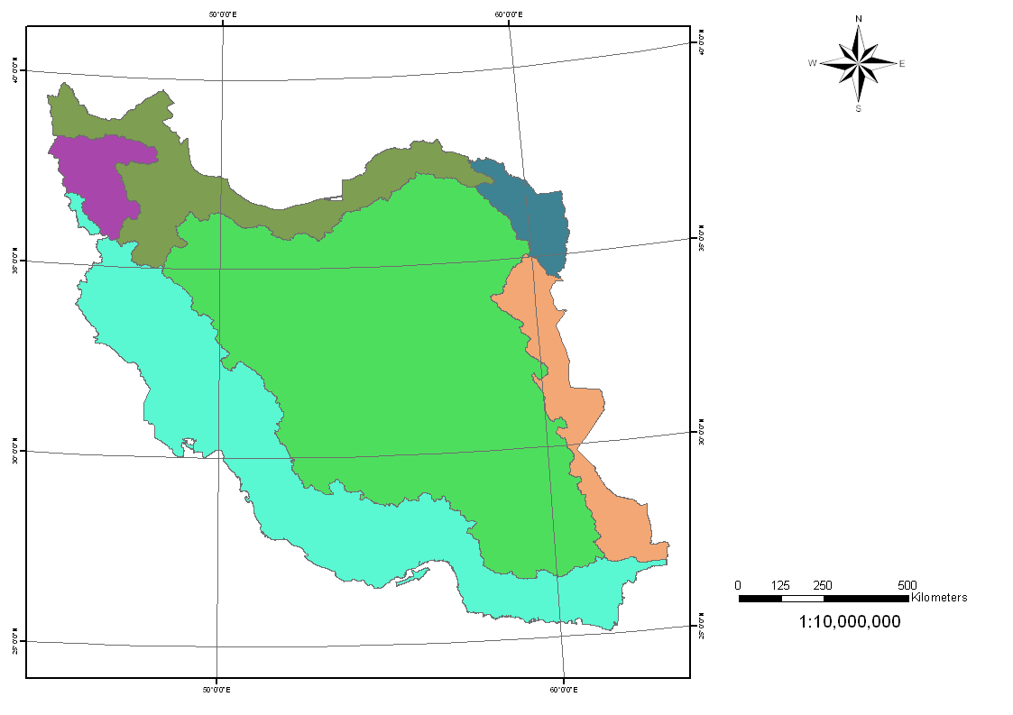
6 حوزه کلان کشور

Slide 37
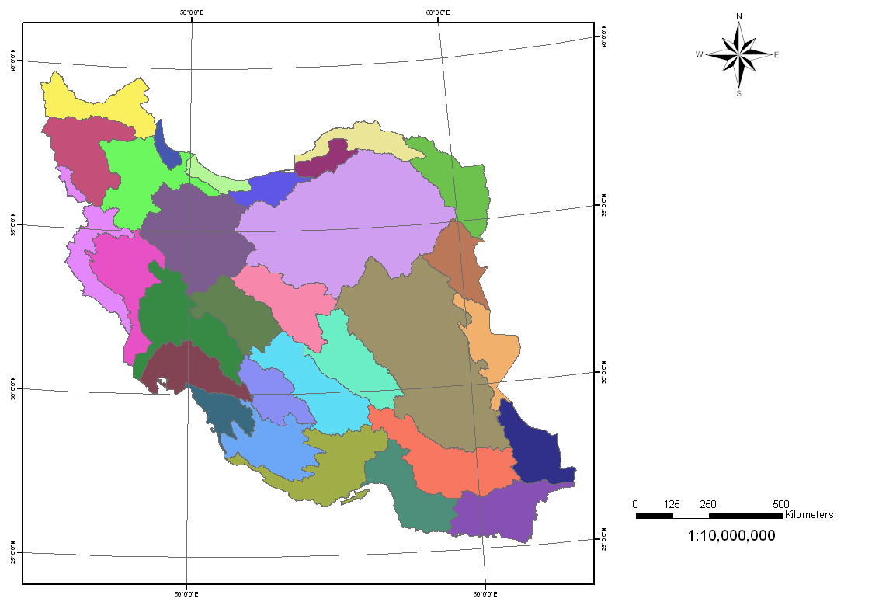
30 حوزه آبخیز اصلی

Slide 38
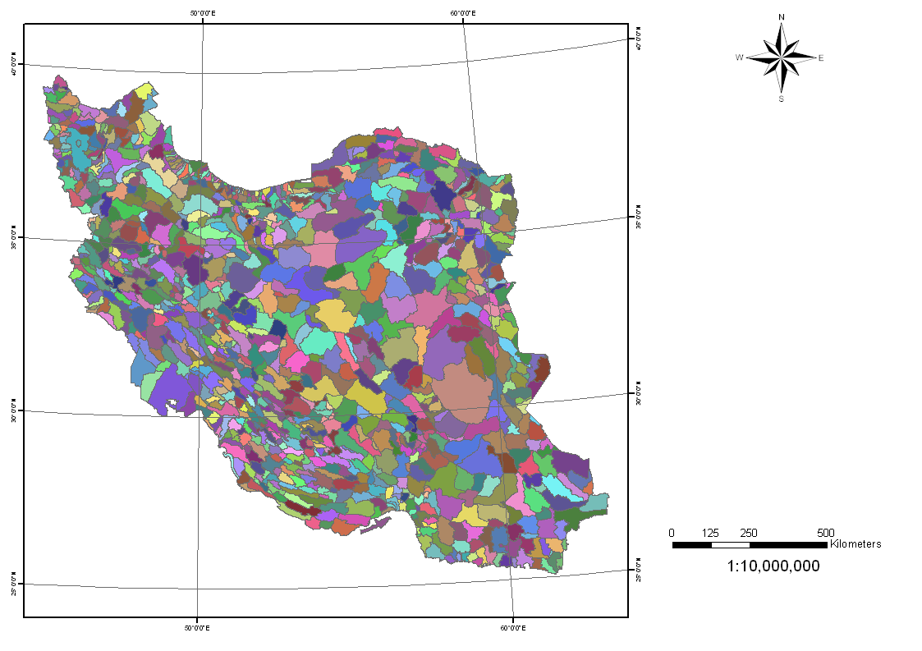

Slide 39
برخی دلایل استفاده از زیر حوزه ها به عنوان واحد های عملیاتی
طبقه بندی و رتبه بندی زیر حوزه ها:
در حوزه های آبخیز بزرگ، آسیب پذیر ترین یا اصلاح پذیرترین زیر حوزه ها باید مشخص شود، این عمل به منظور تمرکز روی منابع محدود شده و فراهم آوردن نتایج سریع و سهل الوصول می باشد.

Slide 40
برقرار کردن یا ایجاد یک مبناء یا حد بحرانی برای مشکلات مختلف:
معمولاً زیر حوزه های آبخیز به گونه ای انتخاب می شوند که دارای خصوصیات و مشکلات نسبتاً همگنی بوده و تعیین حدود بحرانی برای تمام زیر حوزه کار راحت تری باشد.

Slide 41
زیر حوزه های آبخیز به اندازه کافی جهت انجام برنامه های نظارت و ارزیابی در یک چهارچوب زمانی نسبتاً سریع کوچک هستند.
- زیر حوزه ها دارای اندازه های هستند که تعداد کمی عوامل تخریبی، منابع آلایندگی، تنوع فرهنگی و ... در آنها وجود دارد. و این امر تصمیمات مدیریتی را راحت تر می کند.

Slide 42
برخي ويژگي هاي حوزه آبخيز برای تقسیم به زير حوزه عبارتند از:
توزيع تنوع كاربري
موقعيت مناطق بحراني
ايستگاه هاي اندازه گيري در آبراهه ها و مكان هاي پايش و نظارت بر كيفيت آب

Slide 43
موقعيت اشكال فيزيكي حوزه همچون درياچه، سدها و منابع نقطه اي دبي ها
تغييرات توپوگرافي
توزيع خاك
مكان هايي كه ممكن است نوع مديريت در آنها تغيير كند

Slide 44
واحد های مختلف مدیریتی در داخل حوزه آبخیز:
واحد های هیدرولوژیکی
واحد های ژئومرفولوژیک که شامل تیپ واحد و رخساره های ژئومرفولوژی است.
واحد هایی که بر اساس پوشش گیاهی تقسیم بندی شده اند

Slide 45
واحد هایی که بر اساس اقلیم تقسیم بندی شده اند
واحد هایی که بر اساس تیپ های مختلف خاک تقسیم بندی شده اند

